Slide 1
华为杯”第十八届中国研究生数学建模竞赛
抗乳腺癌候选药物的优化建模
上海大学一队
队员：顾东洲 俞寅生 刘骁

Slide 2
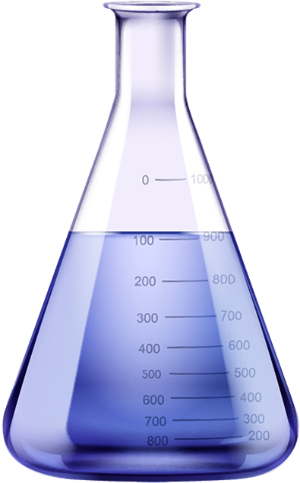
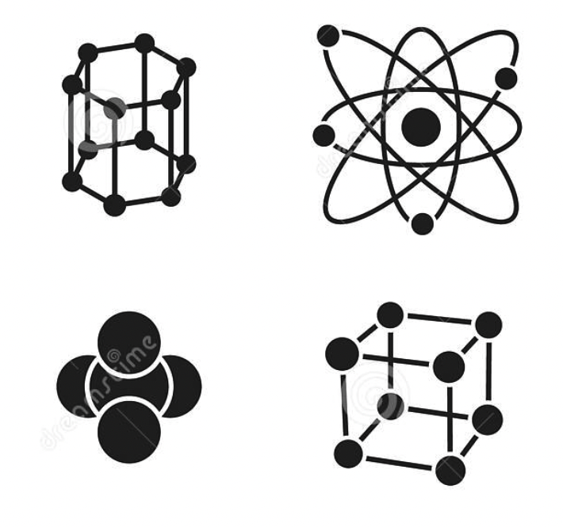
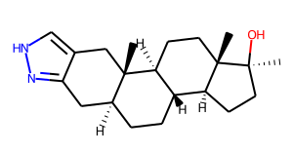
背景
构建抗乳腺癌药物定量构效关系 (QSAR) 模型
研究对象
自变量
QSAR
模型
因变量
化合物实验数据
化合物实验数据
分子描述符特征
生物学性质
预测
研究目标：筛选潜在活性化合物
待研究化合物
节约时间和成本
优质候选药物

Slide 3
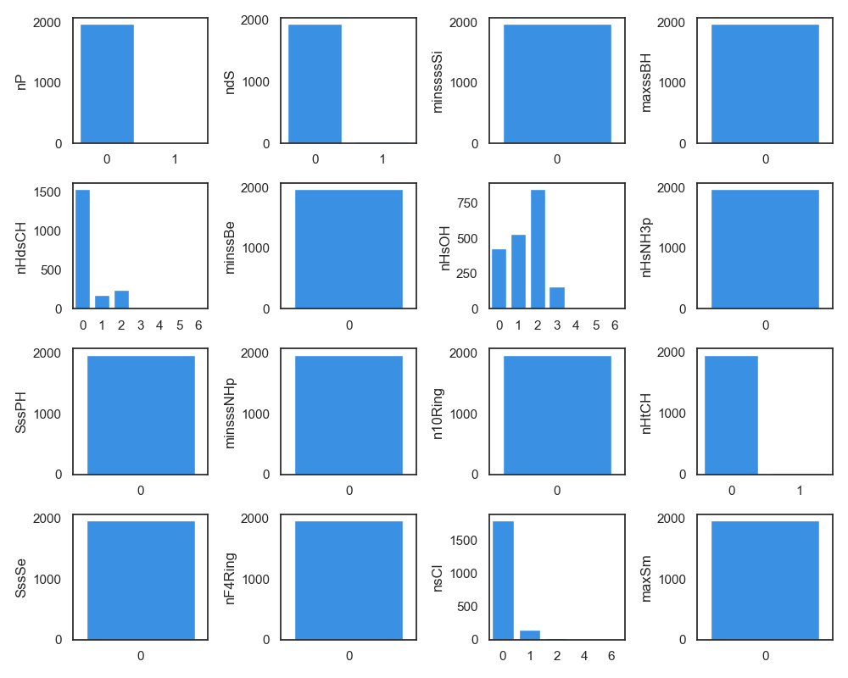
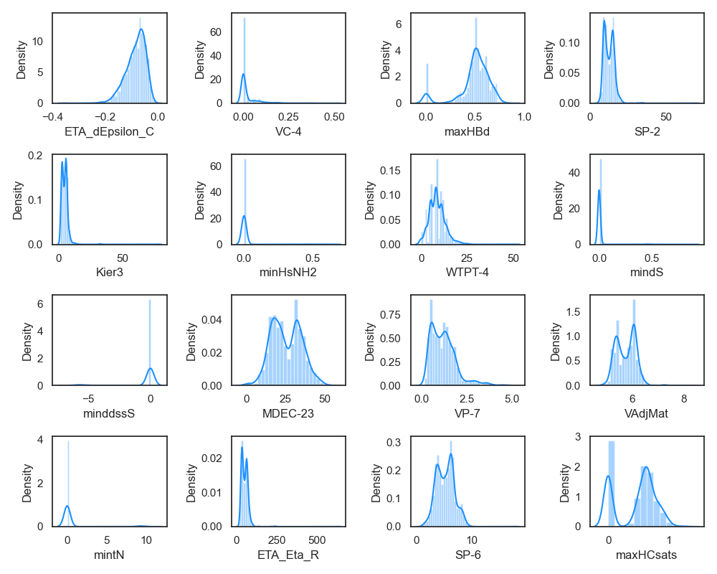
问题一
对生物活性pIC₅₀有显著影响的前20个分子描述符
离散变量
连续变量

Slide 4
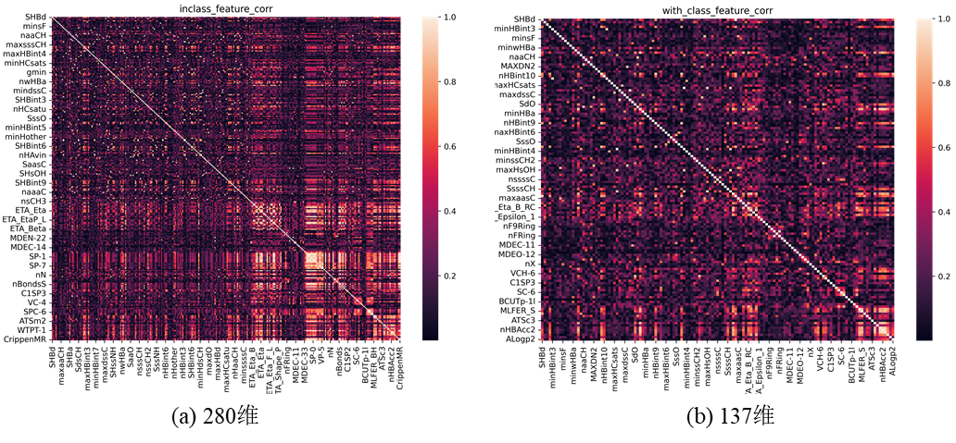
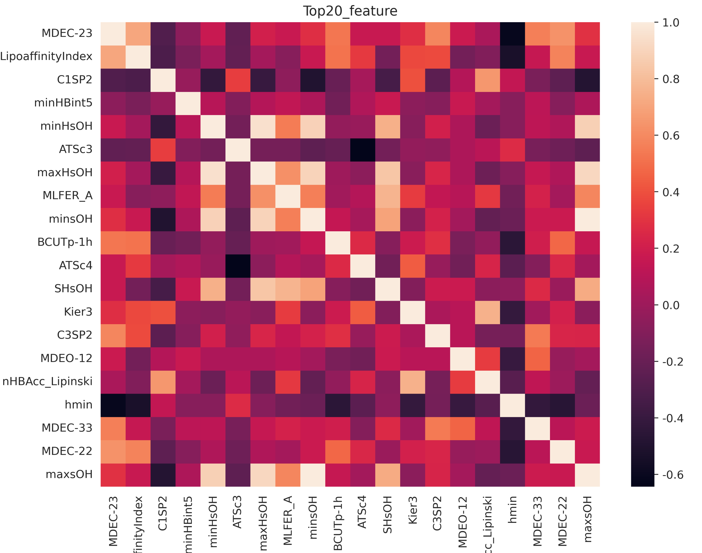
问题一
20个分子描述符的独立性与代表性验证
独立性
预处理后
341维变量
类内筛选
类间筛选
集成筛选
剩余280维变量
剩余137维变量
前20维变量
代表性
结论
使用多种回归模型，集成筛选方法选择的20个特征，回归的平均性能最佳
模型 | Spearman | 距离相关系数 | 随机森林 | 弹性网络 | 集成筛选模型
MAE | 0.549 | 0.555 | 0.548 | 0.556 | 0.546
R² | 0.725 | 0.724 | 0.726 | 0.724 | 0.731

Slide 5
问题二
使用20个分子描述符建立pIC₅₀的定量回归模型
问题分析
分子描述符与生物活性pIC₅₀间的高度非线性关系
分子描述符限制，特征数量少

Slide 6
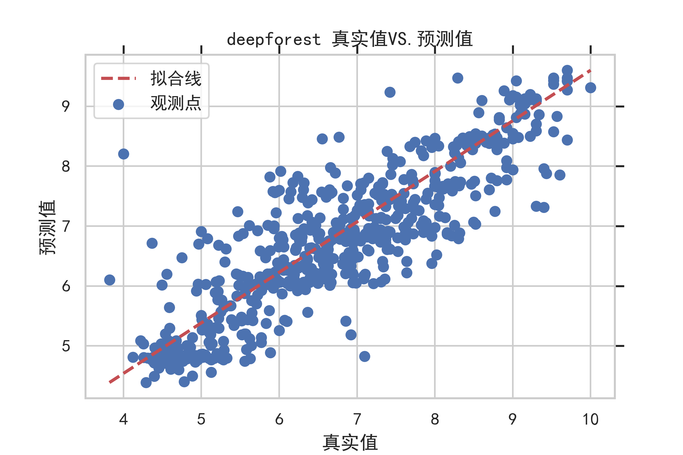
问题二
回归模型的对比分析与验证
模型 | MSE | MAE | R² | RT
K近邻回归（KNN） | 0.676 | 0.594 | 0.665 | 0.268
支持向量机回归（SVR） | 0.633 | 0.588 | 0.686 | 0.364
随机森林回归（RF） | 0.520 | 0.531 | 0.742 | 0.472
梯度提升回归（GBR） | 0.589 | 0.579 | 0.708 | 0.614
基于Stacking的回归 | 0.517 | 0.524 | 0.744 | 8.798
深度森林回归(DF) | 0.476 | 0.506 | 0.764 | 8.31
结论
深度森林回归模型的线性拟合散点图
所有模型的R2均大于0.6，提取的前20个重要特征对回归模型有效
深度森林回归(DF)相较于基于Stacking的回归模型不仅在性能上更佳，同时在训练时间上也占优

Slide 7
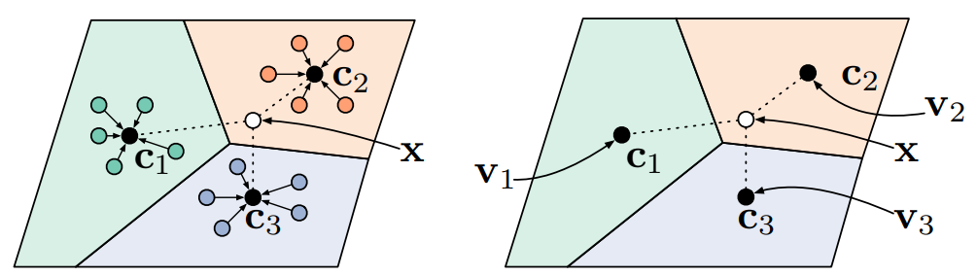
问题三
针对化合物的ADMET特性，对5个性质分别构建二分类模型
问题分析
解决方案
采用特征提取能力强大的神经网络建模，自动学习复杂非线性映射关系
基于原型网络的模型建立：基于度量的小样本分类算法，旨在学习到一个嵌入空间，使得同类样本在嵌入空间内聚集，不同簇尽可能远离
特征数量没有限制，高维特征
样本数据量较少（1974条）

Slide 8
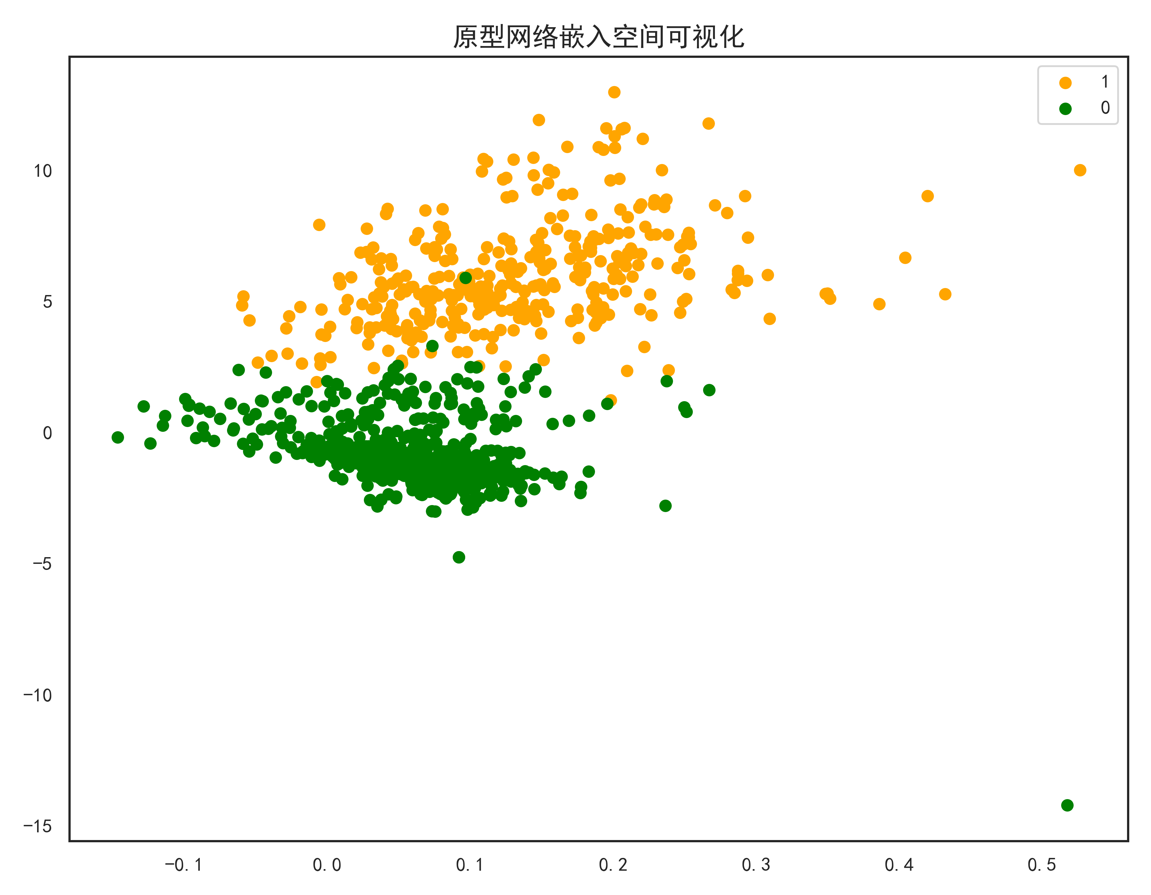
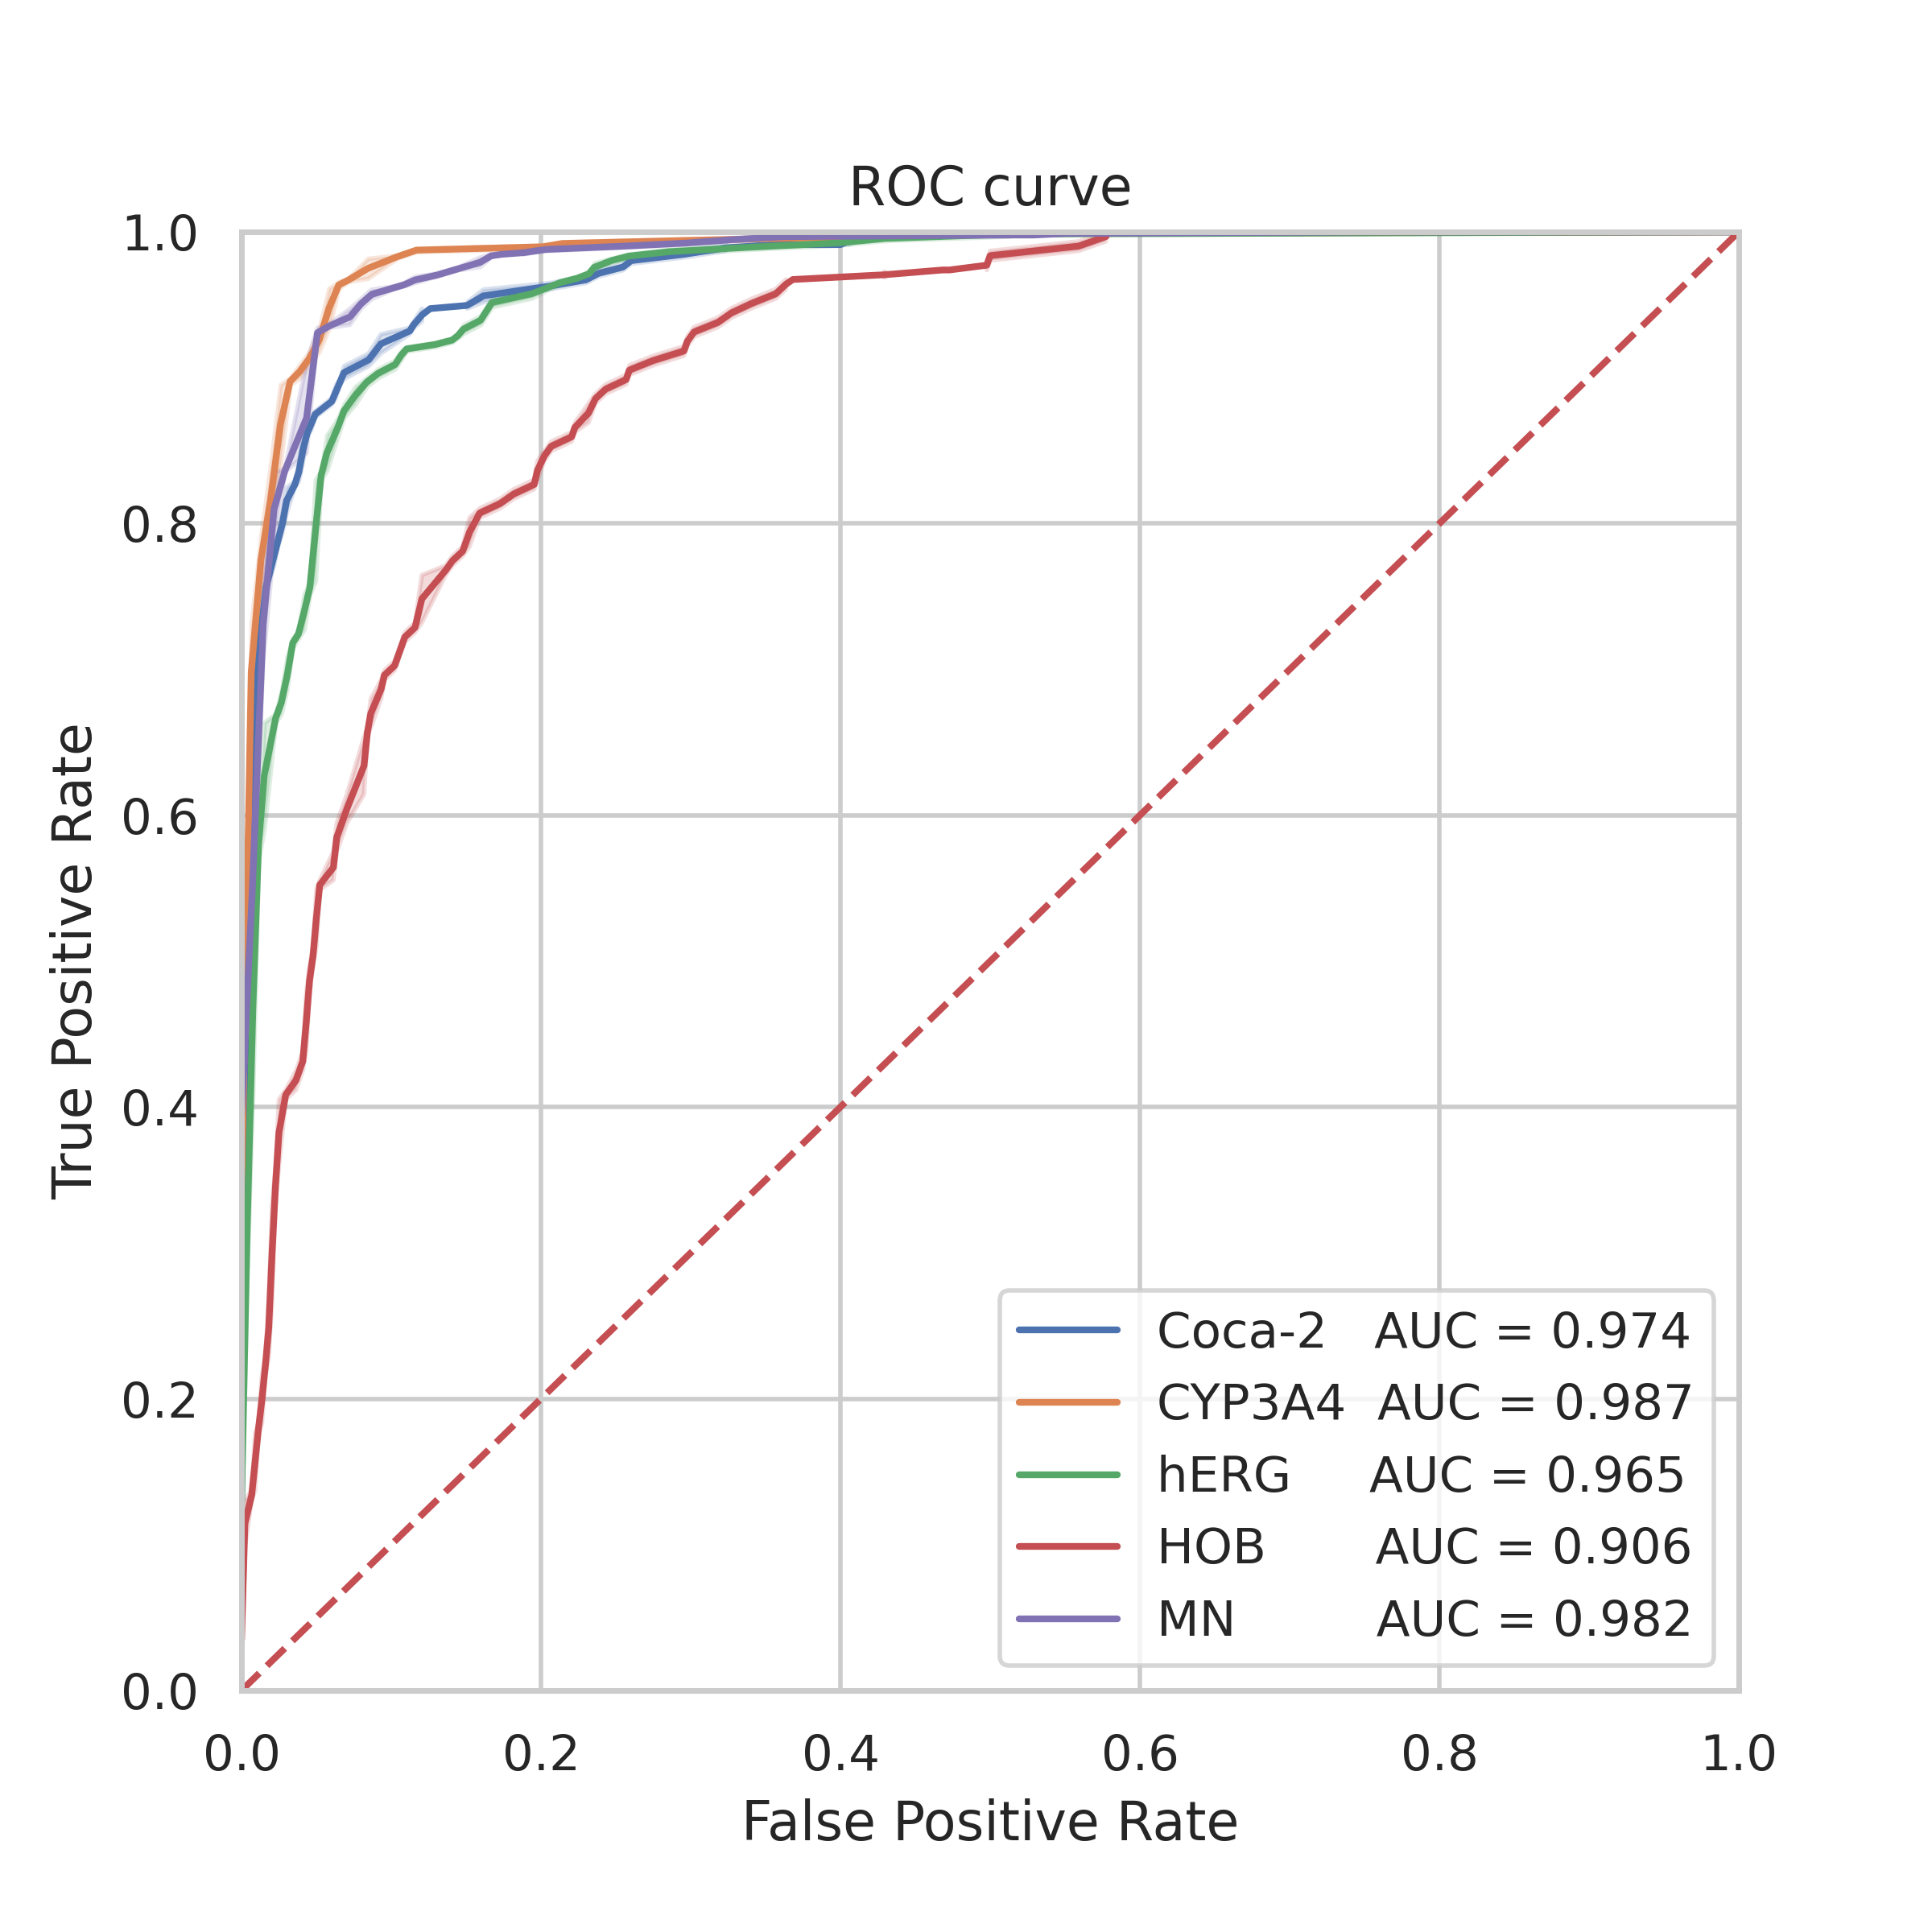
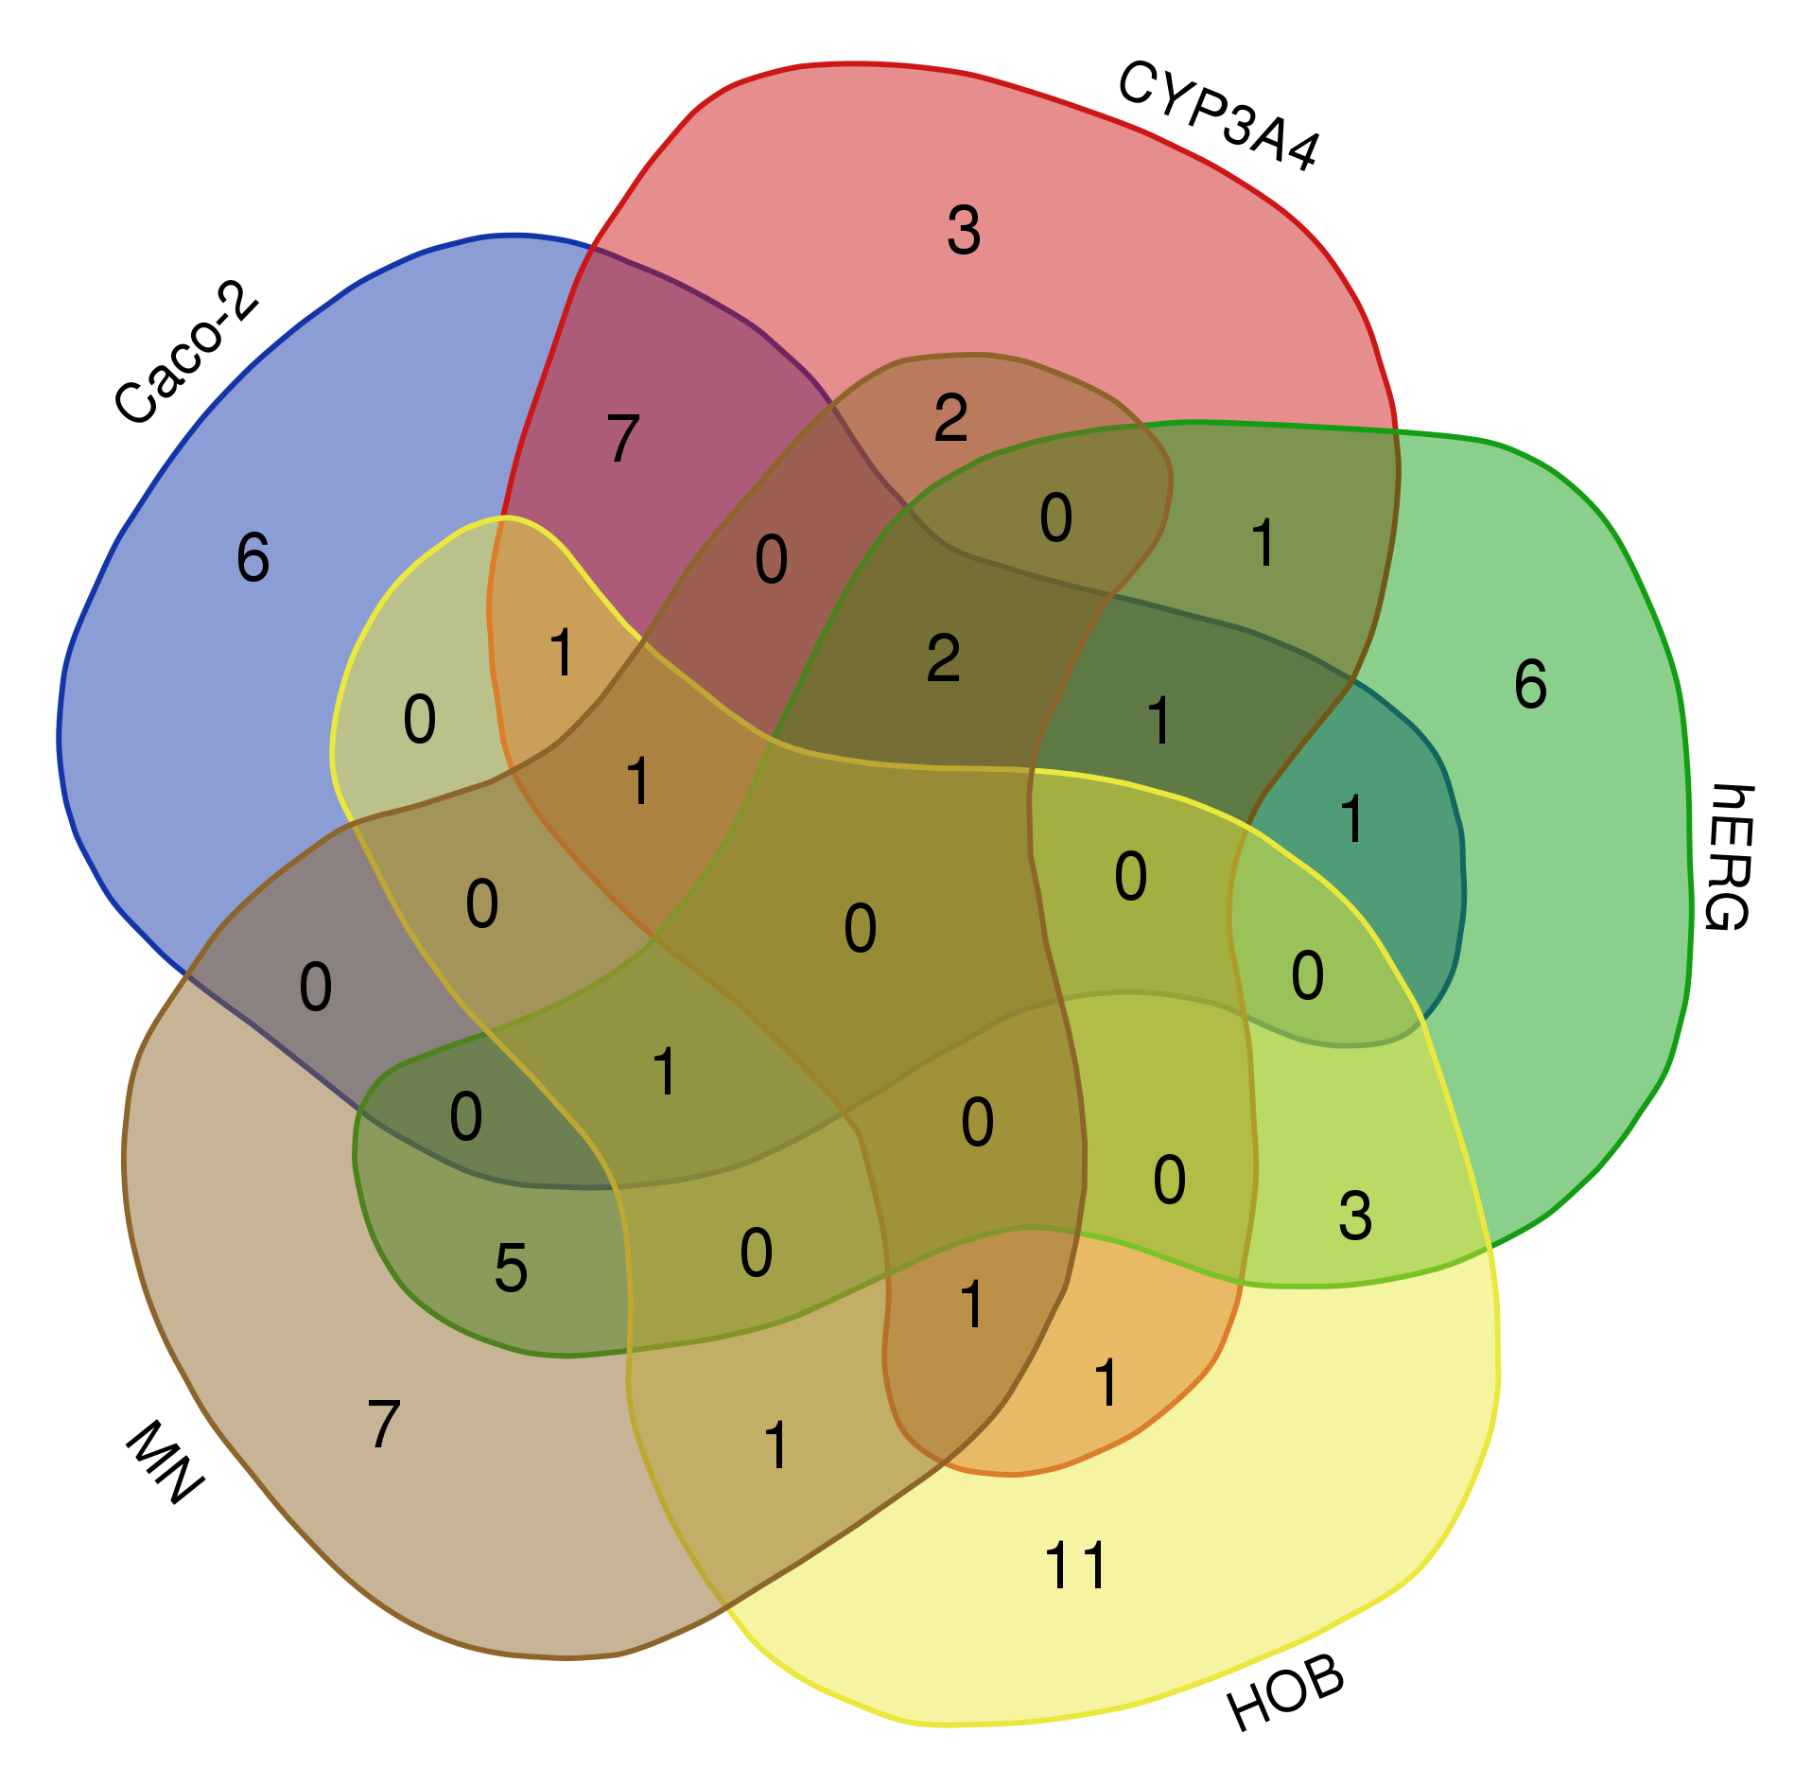
问题三
分类模型的求解与验证
结论
5个性质的AUC性能都超过了90%,其中4个超过95%，分类效果显著
定性：原型网络嵌入空间
使用MIV算法得到5个模型前20个重要变量，通过韦恩图分析，发现对ADMET性质具有共性影响的重要分子描述符：
MDEC-22, ETA_Eta
WTPT-5，C2SP3
(出现在4个性质中)
定量：五个二分类模型的ROC曲线图
各个分类模型重要特征维恩图

Slide 9
问题四
针对有益于生物活性和ADMET性质的变量建模
优化得其取值范围
多目标混合整数规划模型
35个优质化合物特征
双目标转化成单目标
目
标
函
数
归一化
约束条件
ADMET性质约束
变量上下界约束
特征变量整数约束

Slide 10
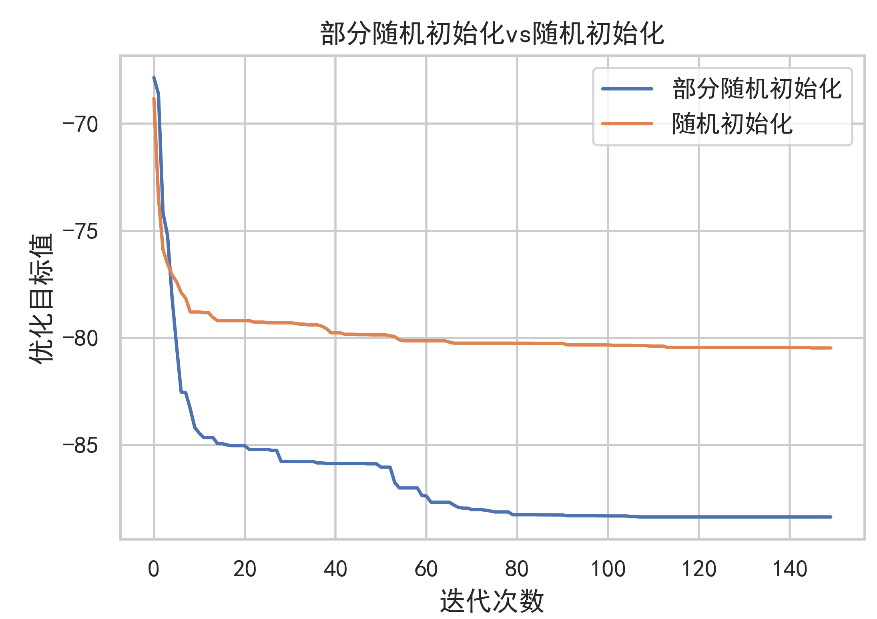
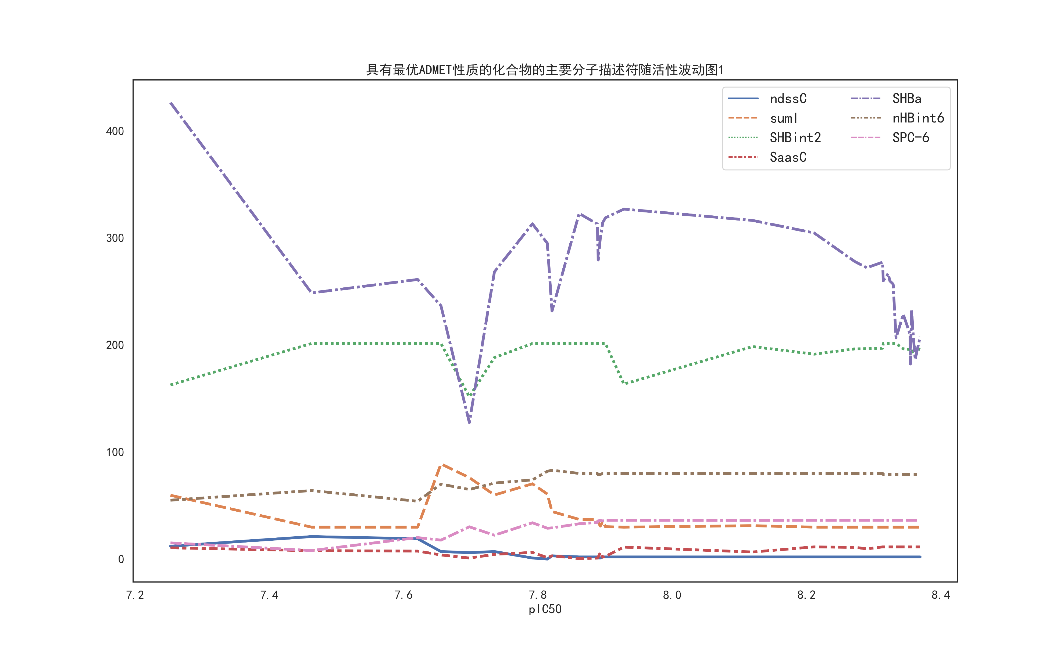
问题四
优化模型结果分析与可视化
具有最优ADMET性质的化合物的变量随活性波动图
生物活性 | 8.354529 | 8.356145
Caco-2 （1优） | 1 | 1
CYP3A4 (1优) | 1 | 1
hERG (0优) | 0 | 0
HOB (1优) | 1 | 1
MN (0优) | 0 | 0
结论
基于初始值优化的粒子群算法对本题的多目标混合整数规划问题组合优化效果显著
优化结果中，五个ADMET性质均优化为对人体有益，且生物活性pIC₅₀(8.35)远高于原数据样本(6.94)

Slide 11
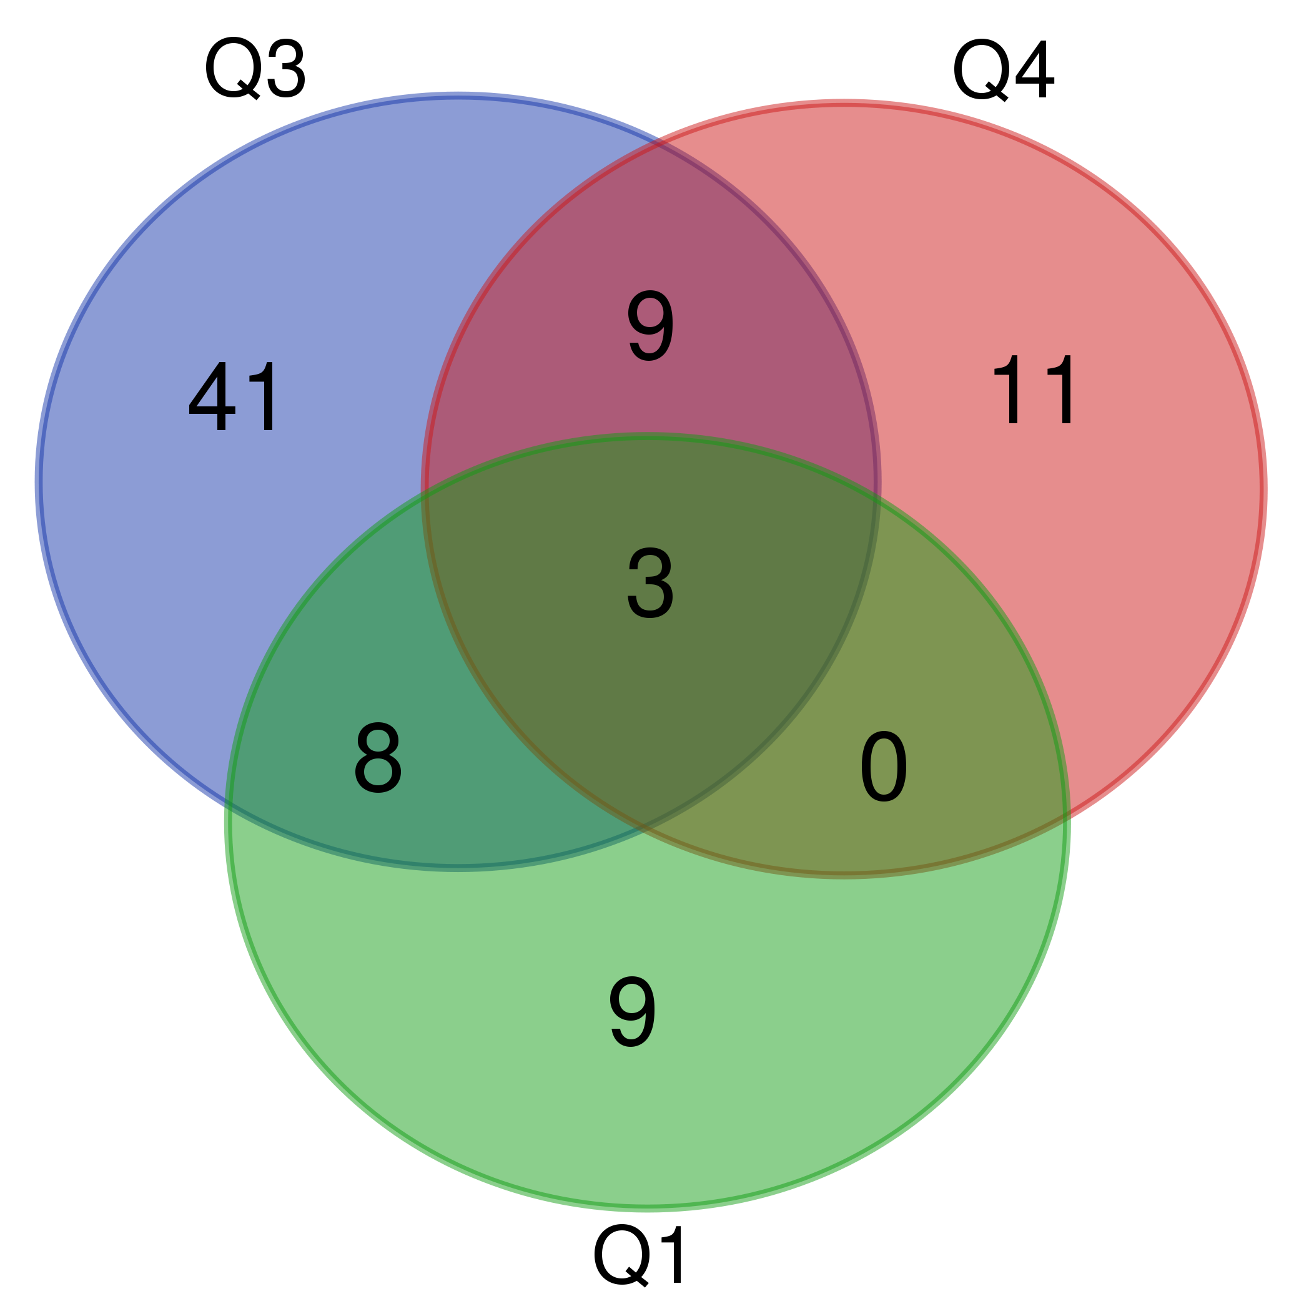
拓展
问题四与前三问的联系
Q1-问题一&二使用的对生物活性影响显著的前20个特征
Q3-问题三中显著影响五个ADMET性质的主要特征
Q4-问题4中组合优化模型得出的23个显著特征
分子描述符 | 描述
MDEC-23 | Q1∩Q3∩Q4
SaasC | Q1∩Q3∩Q4
C3SP2 | Q1∩Q3∩Q4
C1SP3 | Q3∩Q4
MLFER_S | Q3∩Q4
… | …
结论
以上结果侧面证明了本文对四个问题建立模型的有效性。
MDEC-23、SaasC、C3SP2三个分子描述符显著影响化合物活性和ADMET性质，对治疗乳腺癌药物选取具有一定的指导意义。

Slide 12







感谢数模，感谢有你
高效协作
分工明确
两周例会
准备充分
一起学习
共同成长
精于专业，成于细节，同心协力，力争卓越！

Slide 13

感谢各位专家
批评与指正
上海大学一队
队员：顾东洲 俞寅生 刘骁

